Slide 1


Prefeitura Municipal de Irineópolis
Secretaria Municipal de Saúde
Estratégia Saúde da Família – Equipe Centro
CAMPANHA DE DESTINAÇÃO CORRETA DE MEDICAMENTOS
“A POLUIÇÃO TEM CURA”
Kátia Schefer

Slide 2
EQUIPE
Responsável pelo projeto:
Enfermeira: Cleusa Clarice de Lima.
Equipe idealizadora do projeto:
Técnica de Enfermagem: Esenilda Terezinha Miranda;
Agente Comunitário de Saúde: Débora Aparecida Kozoski Gonchork;
Agente Comunitário de Saúde: Elizete Colaço;
Agente Comunitário de Saúde: Eni Teresinha Shuster Michaovcki;
Agente Comunitário de Saúde: Janete Correa de Freitas Zaborovisk;
Agente Comunitário de Saúde: Jucelia de Castro Parra;
Agente Comunitário de Saúde: Alvino José da Silveira.
Apoio:
Agente Sanitário: Giliandra de Cássia Brand;
Agente Sanitário: Kátia Schefer.
Agente de Combate à Dengue: Rômulo Azambuja.

Slide 3

JUSTIFICATIVA
O projeto justifica-se pela falta de informação da população, cuja qual tem dificuldade no entendimento sobre os impactos decorrentes do descarte doméstico de medicamentos, então, a maioria dos medicamentos em desuso são descartados pelo sistema de lixo e esgoto doméstico.
Notes:
Como sabemos os medicamentos são essenciais para resolver os males da saúde, mas quando os pacientes ficam bons, normalmente sobram comprimidos nas caixas, xaropes nos frascos, e estes são guardados nos armários das residências, nas ditas “farmacinhas caseiras” até perderem sua validade sendo então descartados de modo incorreto, reutilizados por pacientes desatentos ou até mesmo a automedicação.
Em virtude a isso ...
E com intuito de evitar que tais acontecimentos continuem afetando negativamente a natureza, causando danos à saúde pública, a Campanha de Medicamentos foi lançada.

Slide 4
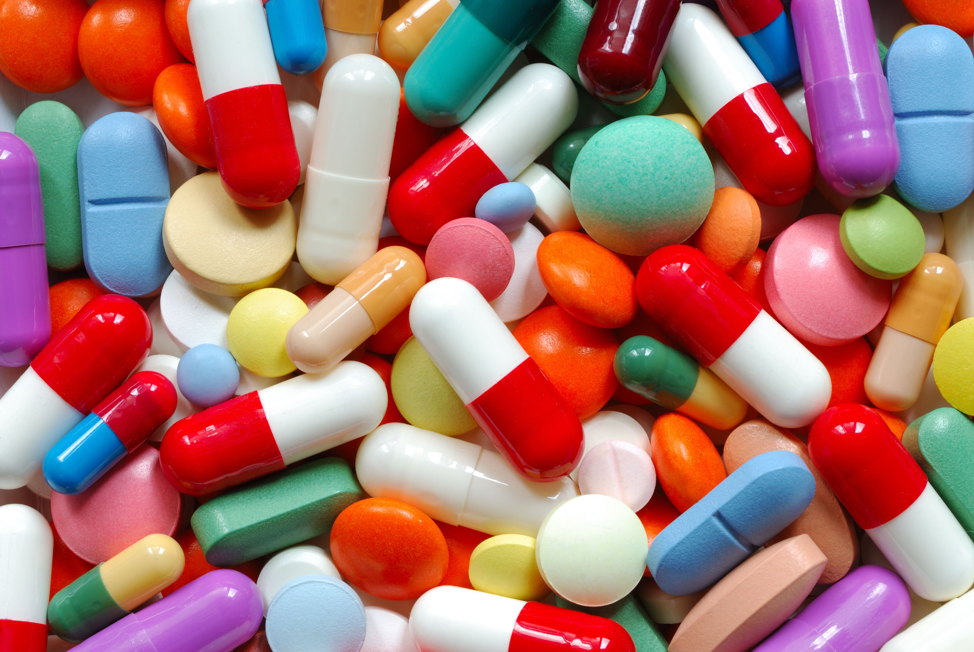
OBJETIVO
Conscientizar a população ao descarte correto de medicamentos vencidos;
Diminuir o fluxo de medicamentos no lixo doméstico;
Alertar a população que o uso do medicamento vencido causa danos á saúde;
Notes:
O objetivo deste projeto é: ...
Ou seja, retirar dos domicílios os medicamentos que estão em desuso e aqueles que estão vencidos ou sobraram de tratamentos, evitando a automedicação, colaborando para o uso racional de medicamentos e evitando que crianças e idosos façam a ingestão de forma equivocada, provocando até mesmo intoxicações.

Slide 5
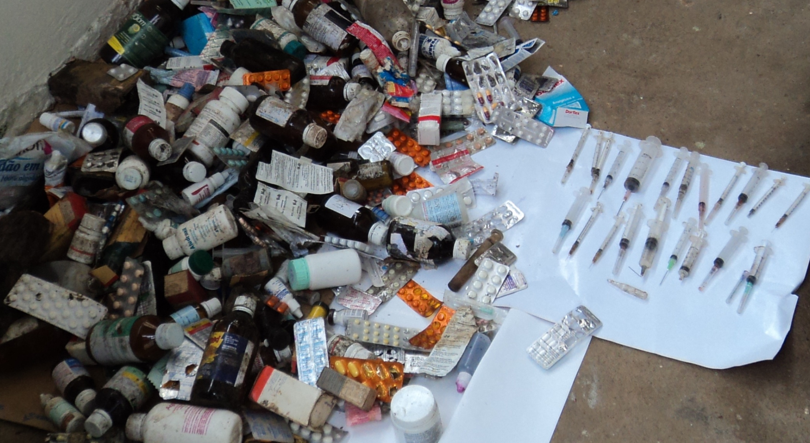
SITUAÇÃO - PROBLEMA
Situação, antes da campanha, do descarte de medicamentos.
Notes:
E, dá onde surgiu a idéia para este projeto?
Então, foi a partir da nossa situação que encontrávamos. Onde mensalmente eram destinados, uma media de 45 Kg de medicamentos junto com o lixo domestico para a Unidade de Triagem e compostagem de resíduos sólidos do município. Ou seja, uma quantidade alta para um município com 10 mil habitantes.

Slide 6
ETAPAS
Ações | Jan. | Fev. | Mar. | Abril | Maio | Jun. | Jul. | Ago. | Set.
Entrevistas com a população |  | X | X
Pesagem dos medicamentos destinados a UTC | X | X | X | X | X | X | X | X | X
Divulgação da campanha |  |  |  | X
Recolhimento dos medicamentos nas casas |  |  |  |  | X
Repasse de informações sucintas nas casas |  |  |  |  | X
Palestras educativas sobre o tema |  |  |  |  |  | X | X | X | X
Notes:
Para embasar o nosso projeto fui realizada seguintes etapas: ...

Slide 7
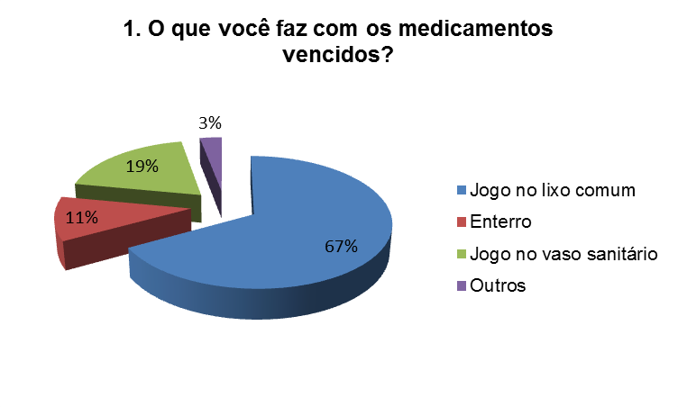
Situação antes da campanha
Entrevista
Notes:
Para embasar o projeto foi realizada uma entrevista, com intuito de verificar como estava a situação mediante a está situação problema.
Onde verificamos que: 67% dos entrevistados realizam o descarte dos medicamentos no lixo comum; 11% enterram os medicamentos em seus quintais; 19% jogam no vaso sanitário e 3% realizam por outras maneiras o descarte, dentre esses 3 % algumas pessoas mencionaram q levam até a unidade de saúde

Slide 8
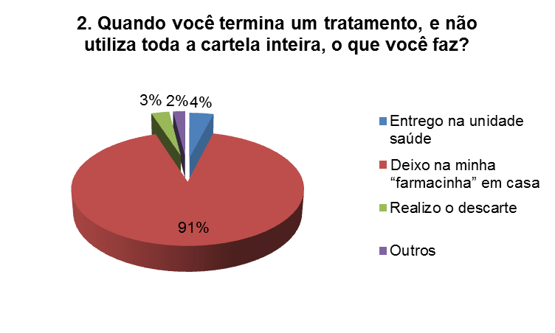
Situação antes da campanha
Entrevista
Notes:
Com relação aos tratamentos sem a utilização completa cartelas de medicamentos: 91% dos entrevistados relataram que deixam guardados na sua “farmacinha” caseira, com o intuito de se um dia precisarem utilizar novamente; 4% entregam no posto de saúde para que outras pessoas que necessitem do mesmo tratamento possam fazer o uso; 3% realizam o descarte, normalmente no lixo comum e 2% tomam outras atitudes.

Slide 9

REALIZAÇÃO DA CAMPANHA
No mês de abril, foi realizada a divulgação da campanha.
Notes:
Após verificarmos a situação que se encontrava o município, começamos a realizar uma campanha, então no mês de abril, as agentes de saúde deixaram um folderzinho e explicaram que no mês posterior estaríamos passando nas residências.

Slide 10

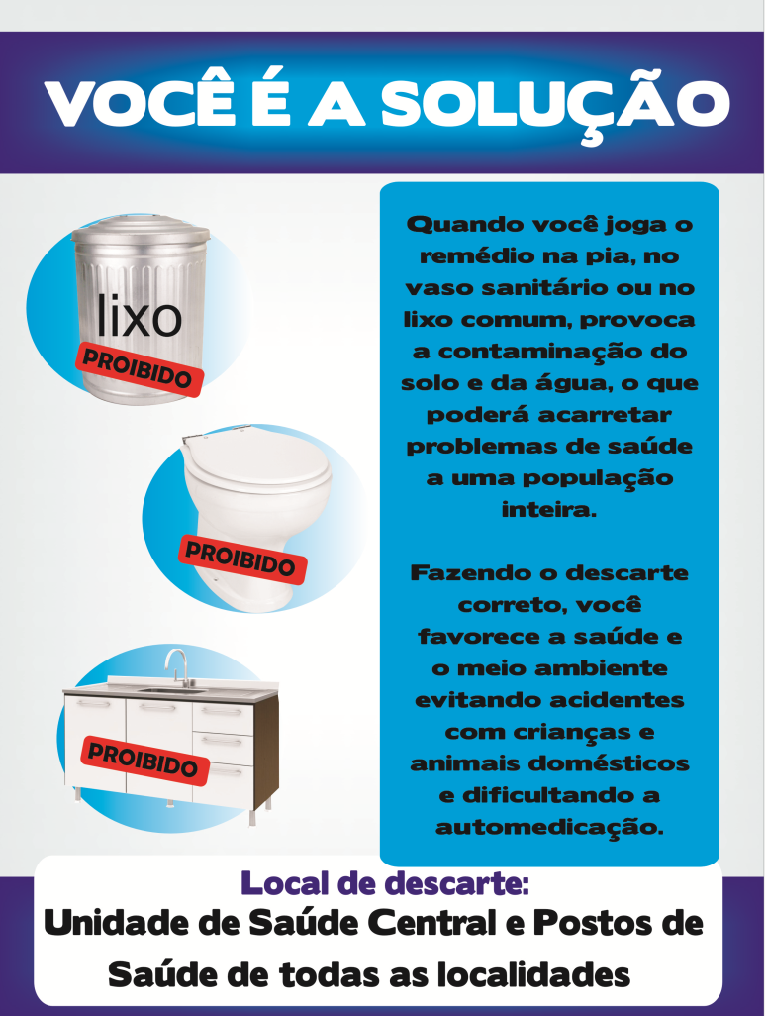
REALIZAÇÃO DA CAMPANHA
No mês de maio, foi passado em todas as residências atendidas pela equipe do ESF do Centro.
Notes:
... para recolher os medicamentos vencidos e os que estavam em desuso e passar informações sobre a correta destinação dos medicamentos, e os males que a destinação inadequada oferece ao meio ambiente a saúde publica.

Slide 11
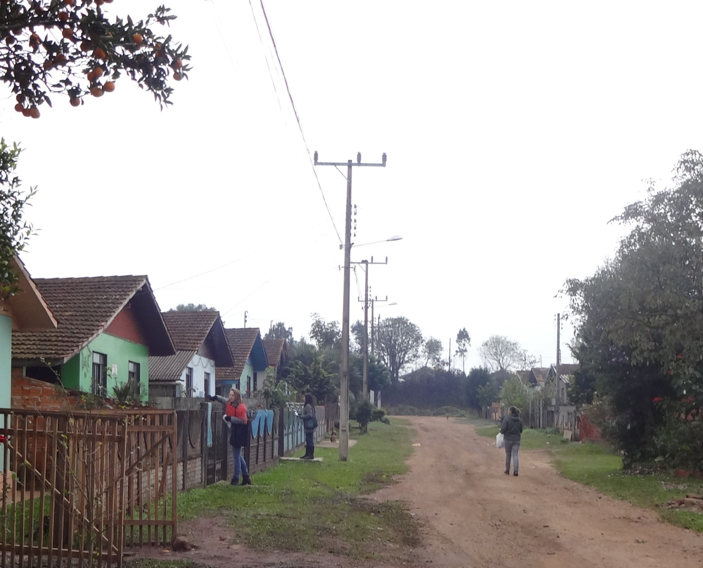
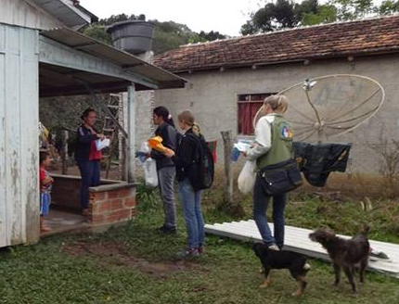
REALIZAÇÃO DA CAMPANHA
Notes:
Fotinhos das agentes de saúde passando nas residências.

Slide 12
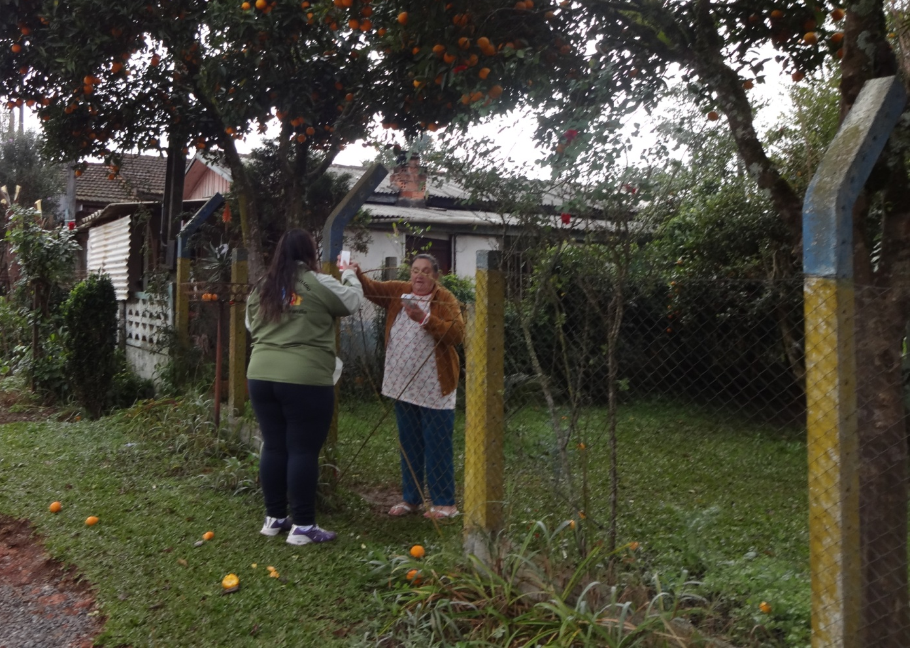
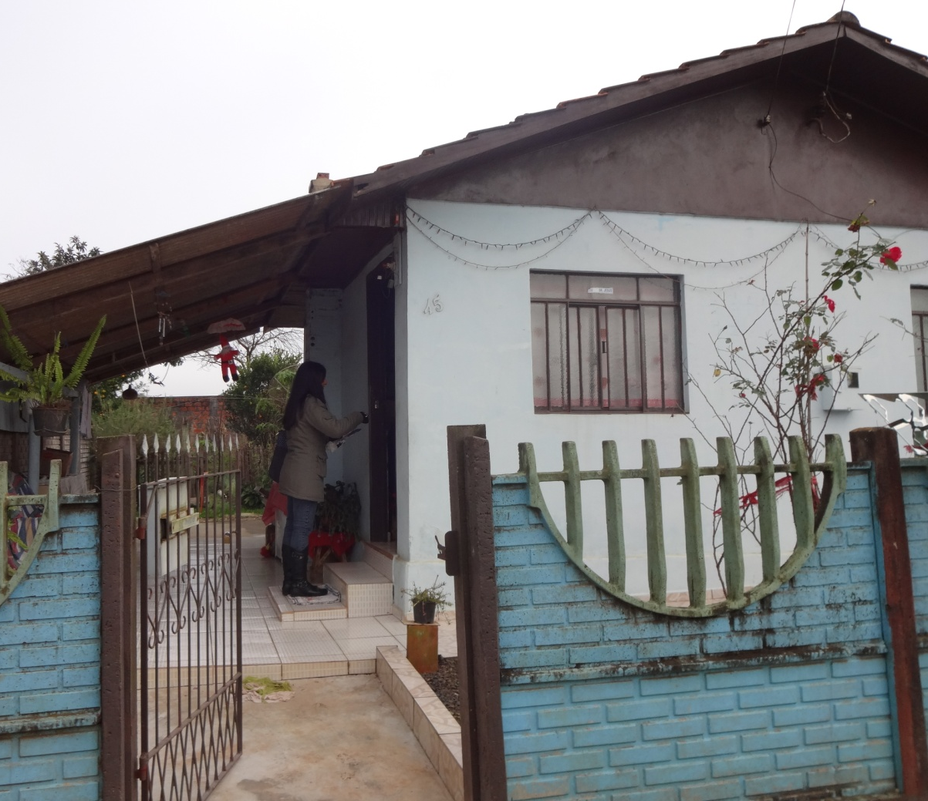
REALIZAÇÃO DA CAMPANHA
Notes:
Mais algumas, recolhendo e entregando folder educativos.

Slide 13
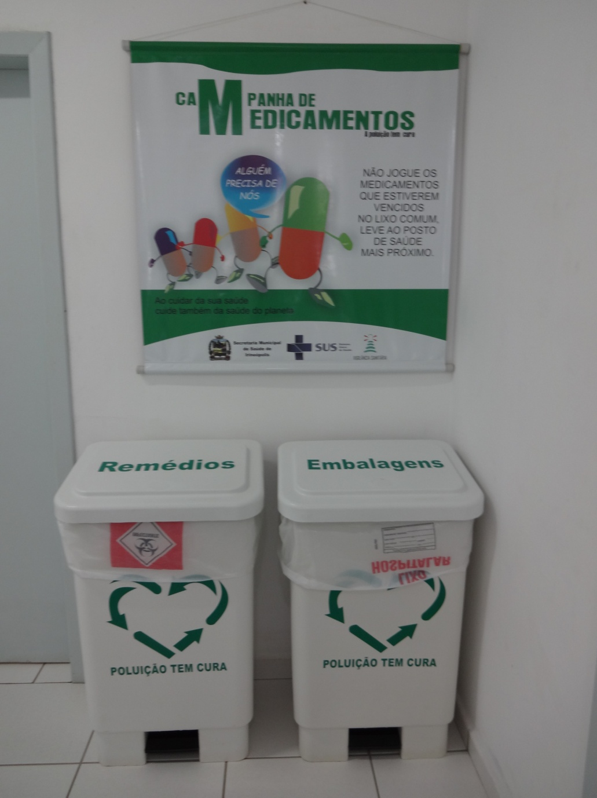
REALIZAÇÃO DA CAMPANHA
Durante a realização da campanha, foram recolhidos um total de:
22 Kg de medicamentos nas residências;
20 Kg foram levados pelos usuários até a unidade de saúde;
7 Kg foram recolhidos na Unidade de Triagem e Compostagem de Resíduos Sólidos e Urbanos.
Notes:
Na unidade de saúde foi colocado esses dois coletores, para que a população possa destinar os medicamentos vencidos, conforme a foto.

Slide 14
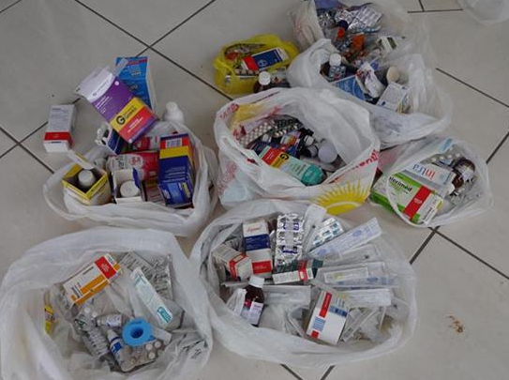
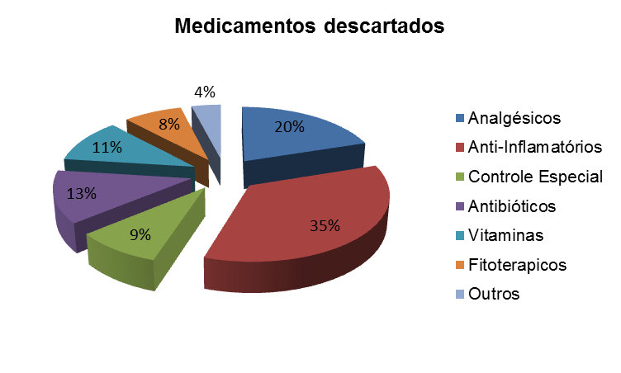
REALIZAÇÃO DA CAMPANHA
Medicamentos descartados
Notes:
Entre os medicamentos recolhidos grande parte eram medicamentos anti-inflamatórios, analgésicos e antibióticos.

Slide 15
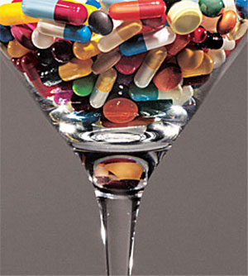
RESULTADOS
No mês de junho foram recolhidos somente 9 Kg na UTC e foram deixados na unidade de saúde 26 Kg. E no mês julho foram recolhidos 10 Kg na UTC e 28 Kg na unidade de saúde.
Notes:
... Isso demonstra que o projeto está tendo repercussões positivas, pois após o lançamento da campanha já obtivemos uma redução de 70% dos medicamentos encaminhados a UTC. E pela maneira que fomos recebidos nas casas e pelas perguntas que viemos respondendo, mostra o grande interesse da população em dar a destinação adequada aos medicamentos, realizar o uso racional, pois o seu descarte incorreto causa danos ao meio ambiente e também a saúde humana e dos animais.

Slide 16
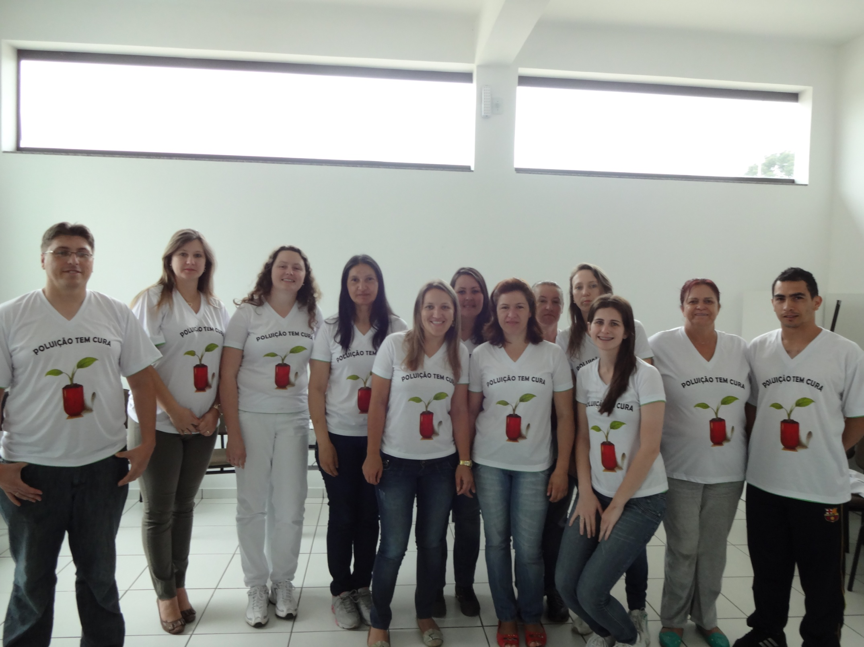
EQUIPE

Slide 17


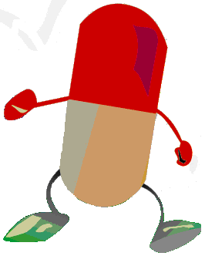
OBRIGADA PELA ATENÇÃO !!!

